Slide 1

Повітряна тривога. Сигнали оповіщення про повітряну тривогу. Шляхи і правила евакуації. Види укриттів. «Правило двох стін». Підготовка «тривожної валізи»

Slide 2

Повітряна тривога по всій країні – тепер це наша реальність, із якою ми продовжуємо вчитися жити. Для того, аби зберегти життя та здоров'я, маємо постійно дотримуватись правил безпеки.
Аби мінімізувати ризики, потрібно знати, виконувати і дотримуватись правилам поведінки під час повітряних тривог.

Slide 3



Види сигналів оповіщення
До видів сингалів, що застосовуються для забезпечення оповіщення населення відносяться:
- звукові (електросирени, гучномовці, динаміки тощо);
- світлові (будь які світлові сигнали які інформують про небезпеку (прапори, світлодіодні пристрої);
- комбіновані: вид сигналів що включає в себе звукове та світлове оповіщення.

Slide 4
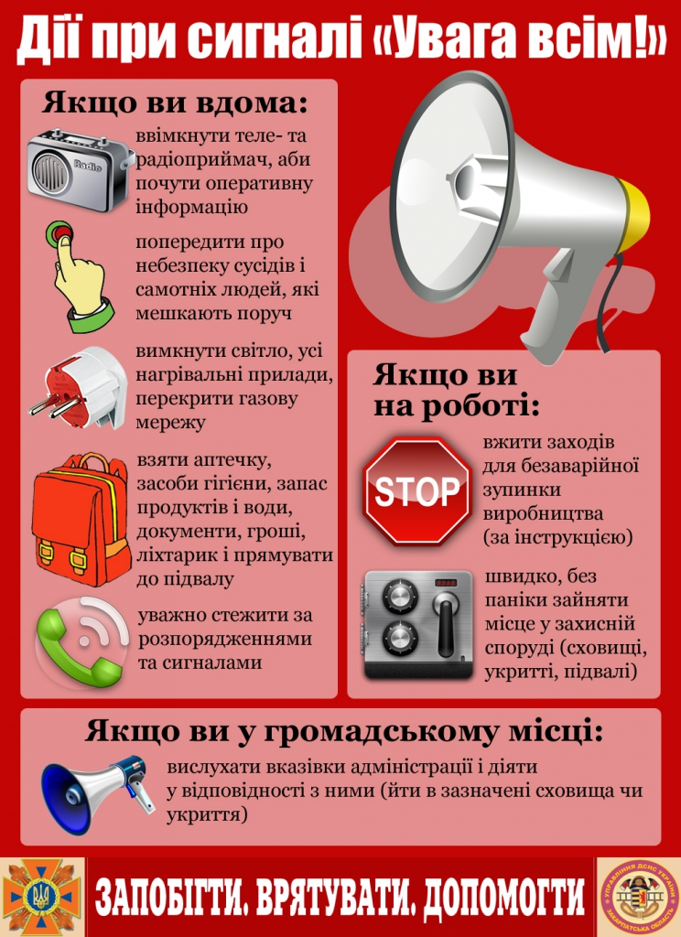

Slide 5
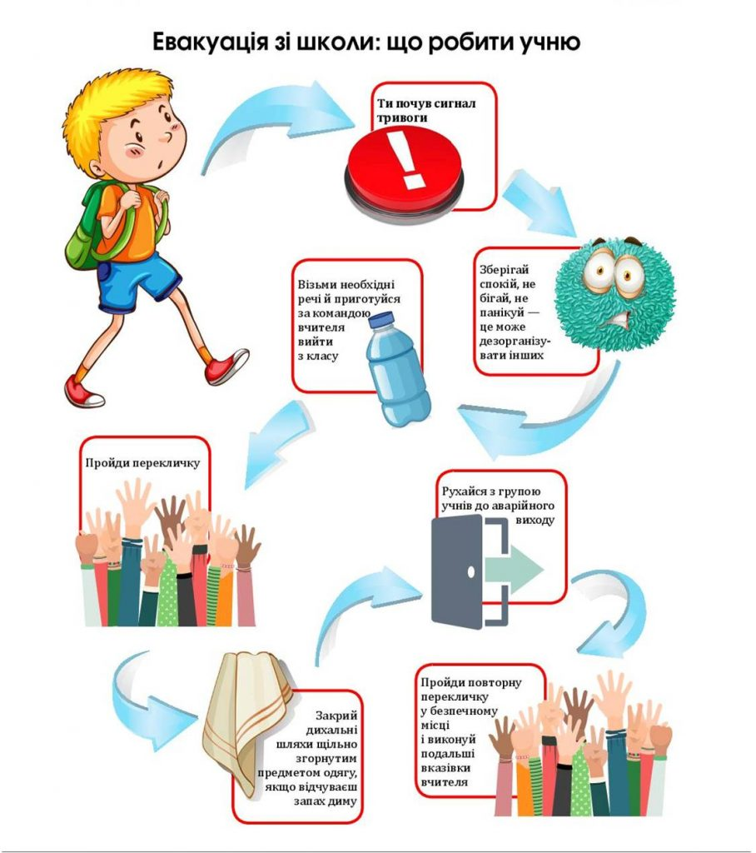


Slide 6
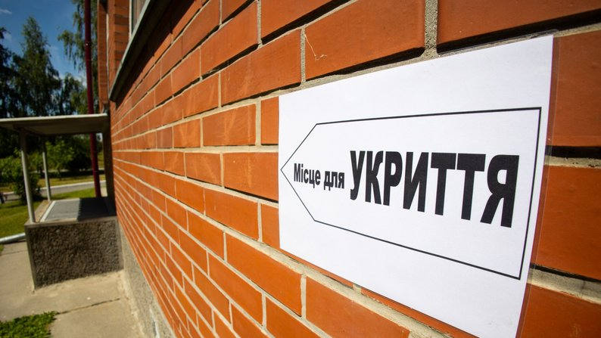

Slide 7
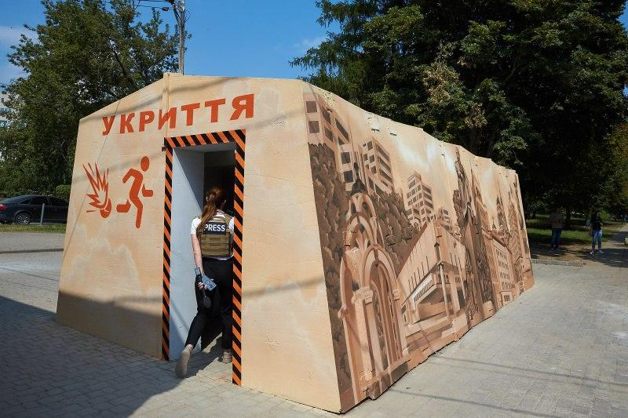
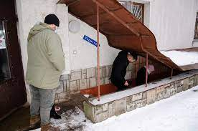
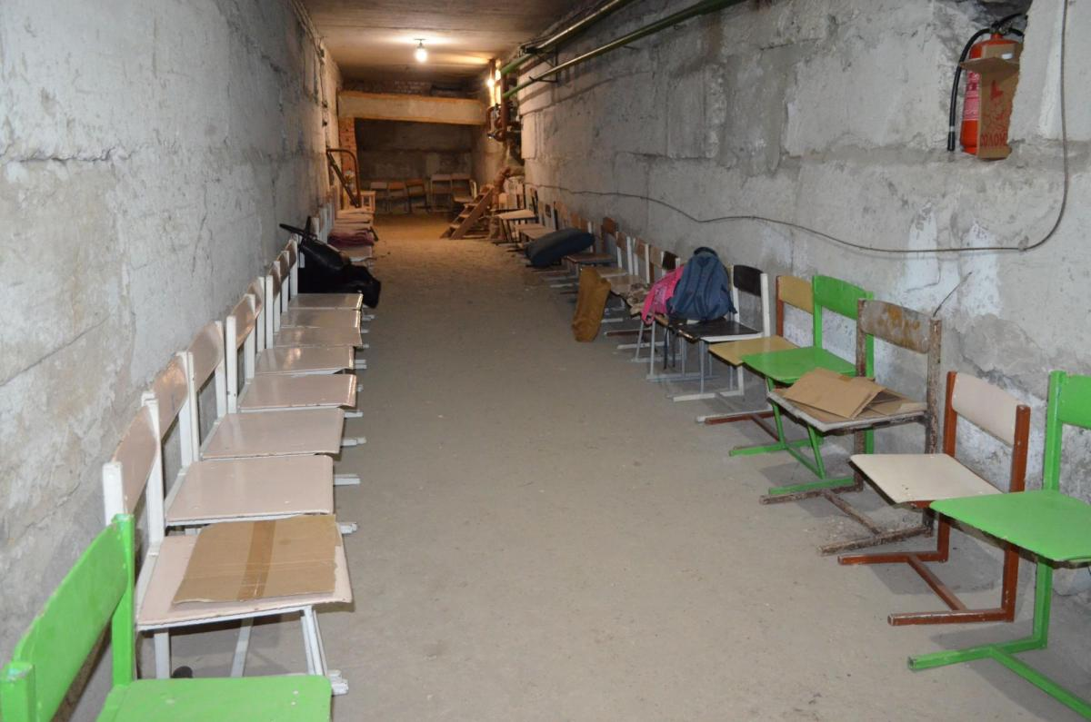
Що таке укриття?
Найпростіші укриття — це цокольні та підвальні приміщення будинків, підземні паркінги та підземні переходи. У них можна сховатися під час нетривалих обстрілів. Найбезпечніші з них ті, які мають декілька виходів (один з них за межами будівлі).
Прикладом укриттів є магазини, спортзали, склади тощо.
Власники мають знати про призначення на період надзвичайної ситуації й бути готовими дати доступ людям. Необхідно заздалегідь домовитися про зв’язок із господарями та взяти номери телефонів.
Жителі міст з метрополітеном можуть також сховатися на платформах станцій або в переходах.

Slide 8
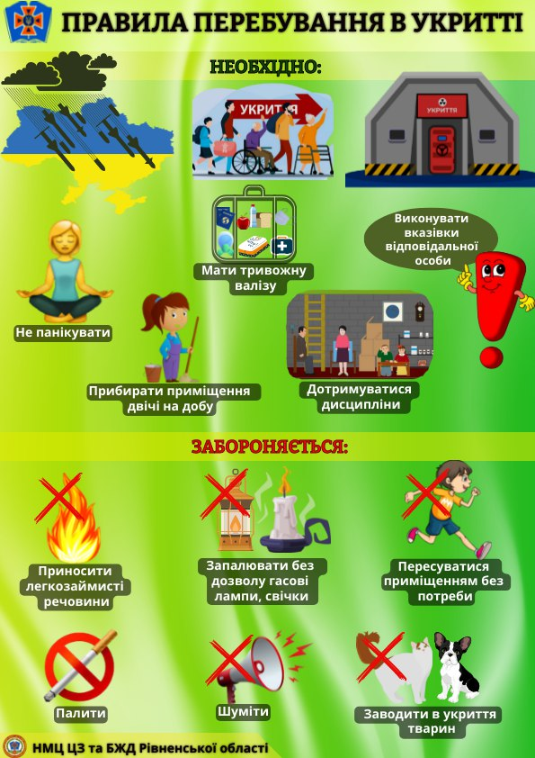
Правила перебування в укритті

Slide 9
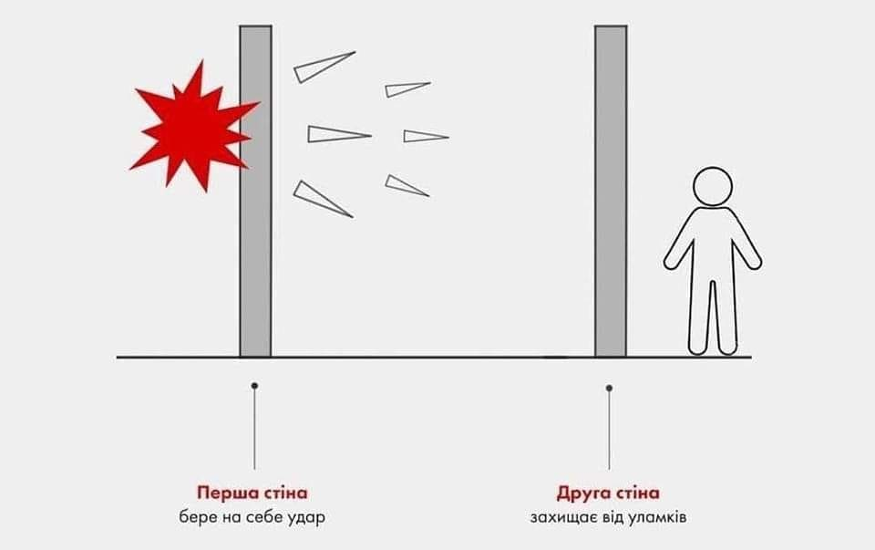
«Правило двох стін»

Slide 10
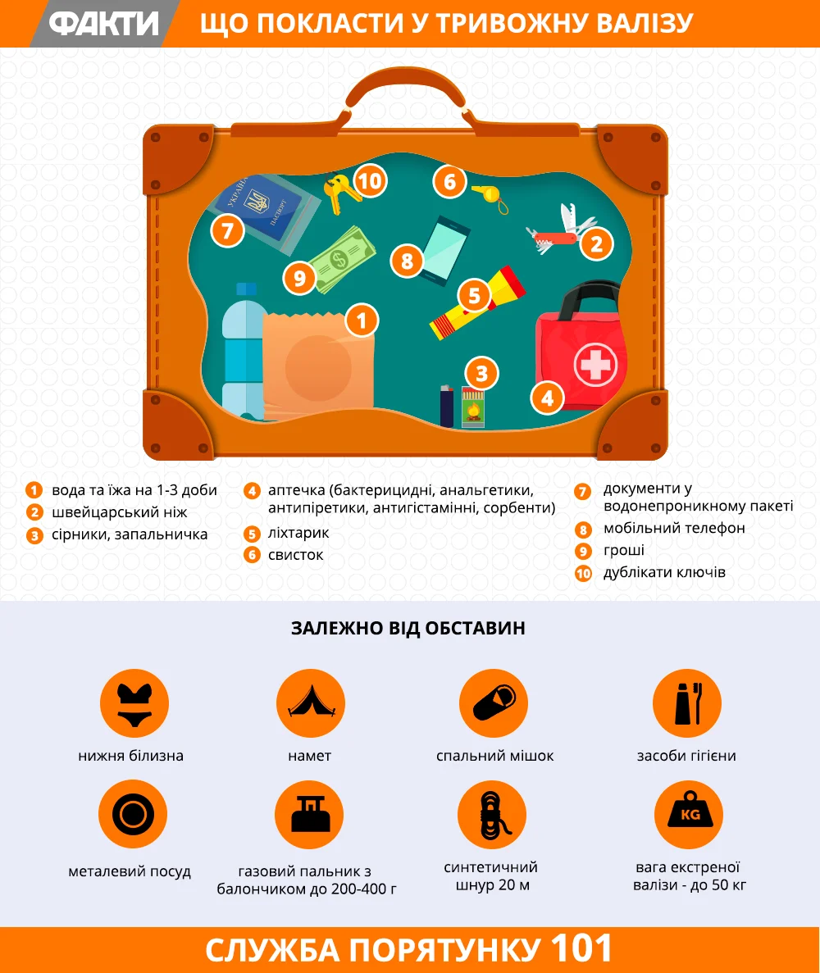

Slide 11
